Slide 1

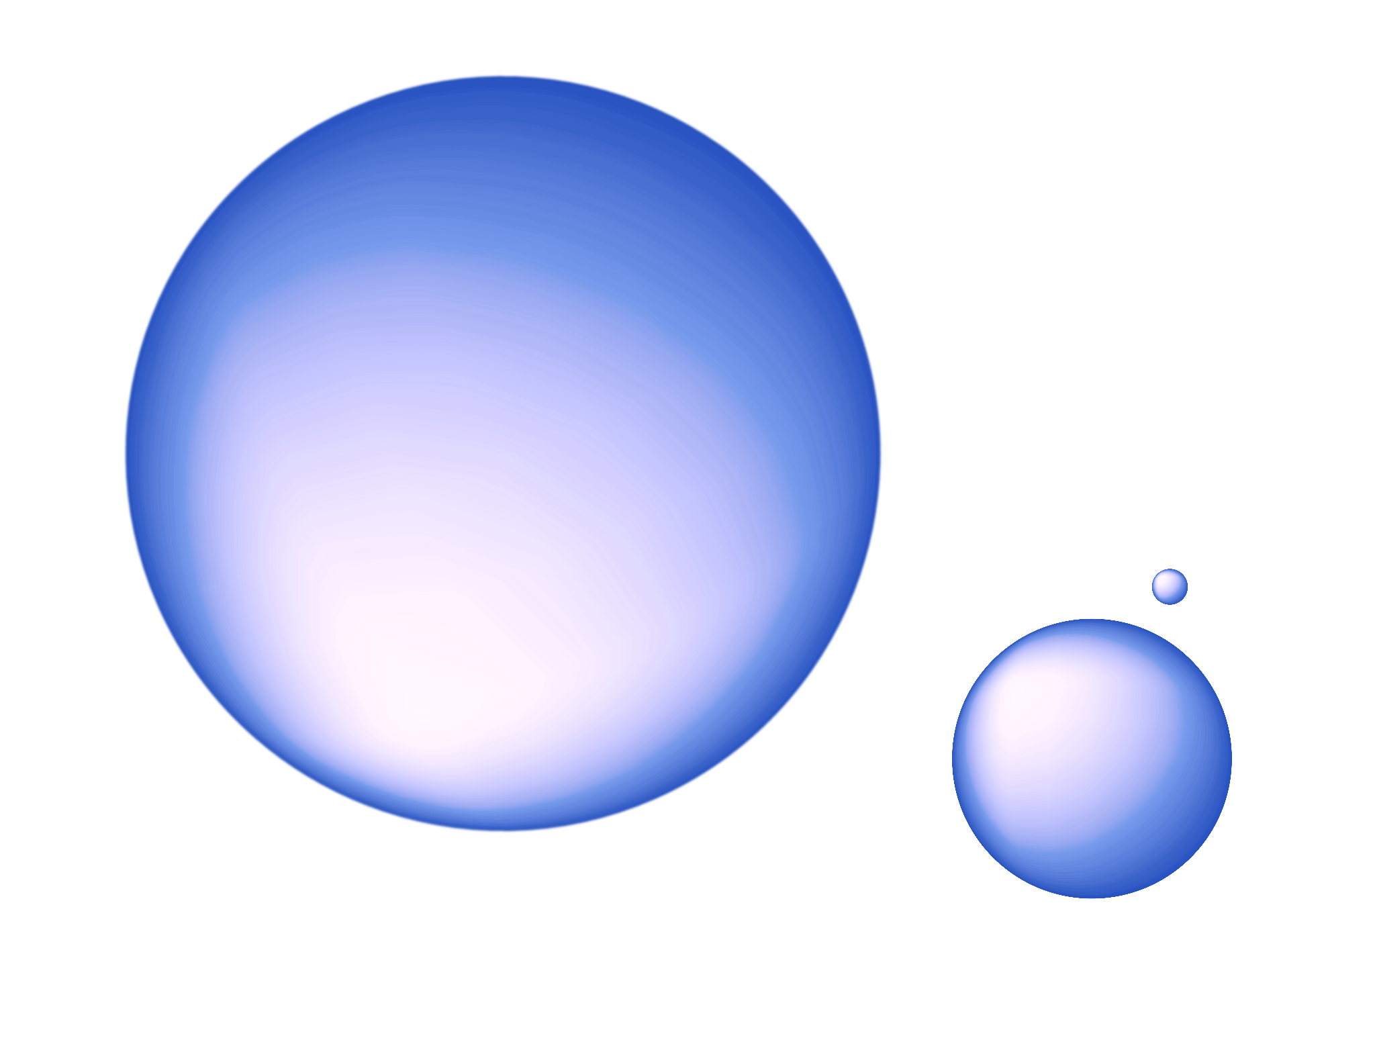
JUPYCODER
JUPYCODER
Une application IA multimodale pour la génération automatique de code et markdown pour des notebooks Jupyter
Joseph PELHAM
Nousra CHAIBATI
Clovis VARANGOT-REILLE
Dounya BOURHANI

Slide 2
SOMMAIRE
01
02
03
INTRODUCTION
LLM
ARCHITECTURE
04
05
AMELIORATIONS
DEMO
Description de notre application, problématique
Modèle utilisé
Description des fonctions clés
Axes d’amélioration, évolution possible
Démonstration de l’application

Slide 3
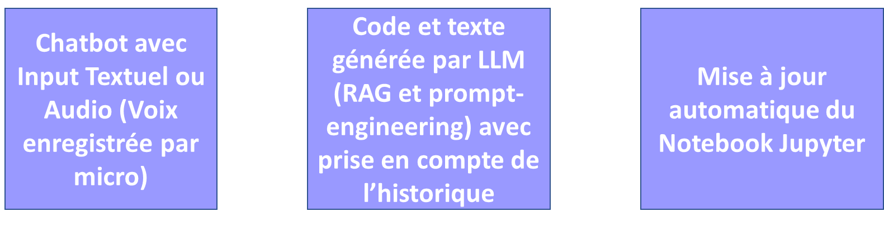
Introduction
BESOIN :
Générer du code à partir d’une requête de langage naturelle
Avoir une interaction dynamique avec le notebook par la voix ou l’écriture
BUT :

Slide 4
LLM
LLM

Slide 5
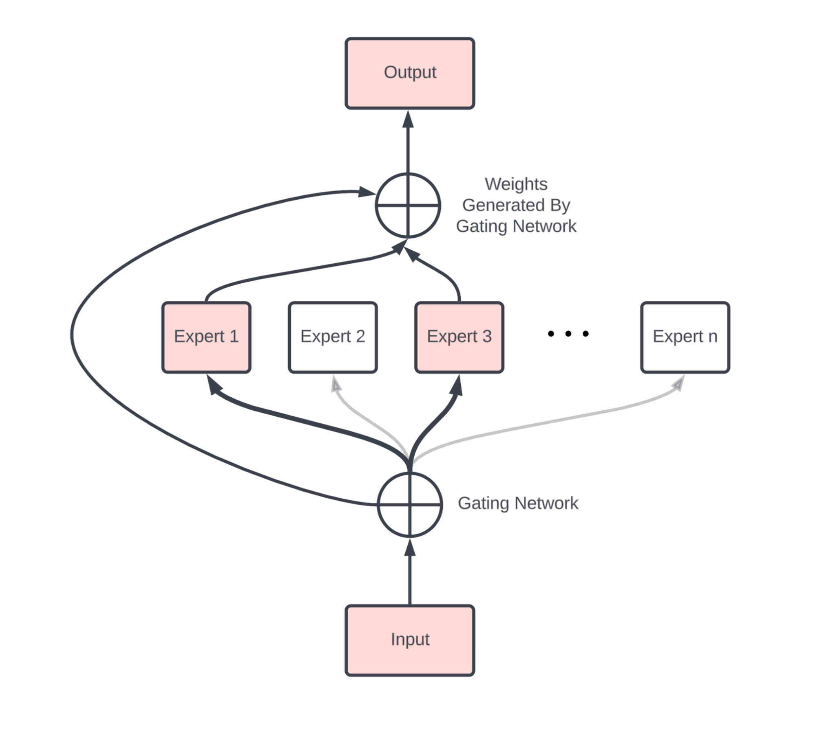



MIXTRAL-8x7B
Une fenêtre contextuelle de 32k tokens, gère plusieurs langues (l'anglais, le français, l'italien, l'allemand et l'espagnol) et montre de bonnes performances en matière de génération de code.

Slide 6
ARCHITECTURE
ARCHITECTURE

Slide 7
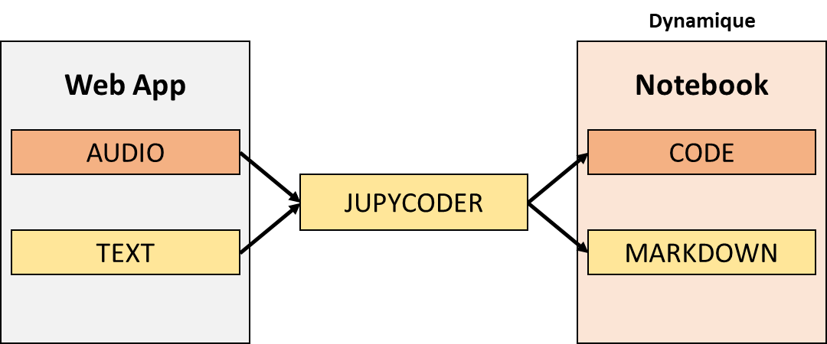

Slide 8
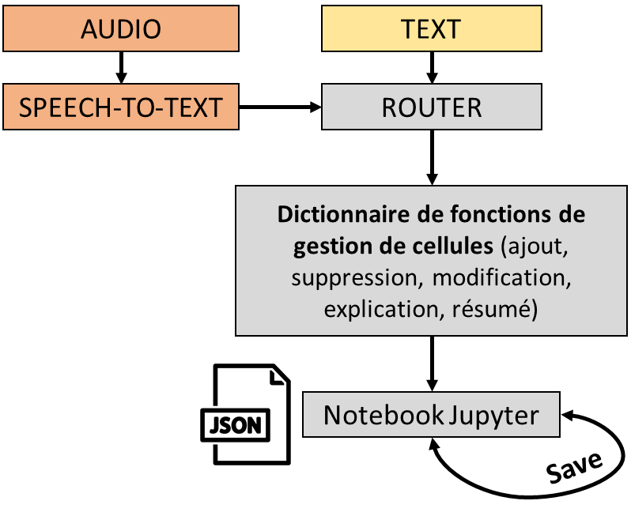


Slide 9






CONCURRENT
JUPYCODER

Slide 10
AMELIORATIONS
AMELIORATIONS

Slide 11
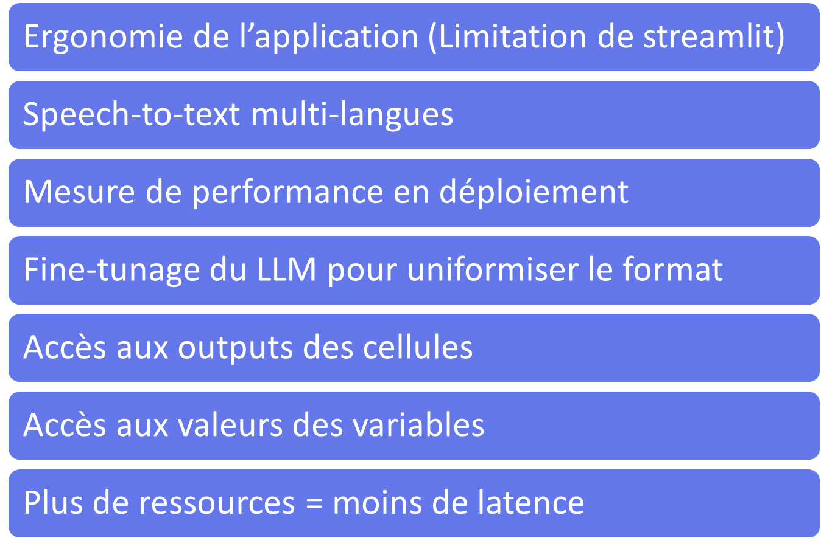
Axes d’améliorations

Slide 12
DEMO
DEMO

